Slide 1

Organizaja kilku stanowisk w użyciu 1 urządzenia
Mówca:

Slide 2
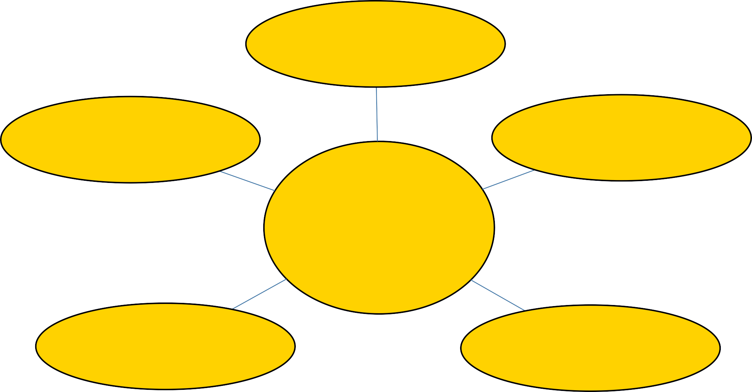
Kierunki rozwoju IT z JSC “82 SRZ”
Nowe wyposażenie
Новое
оборудование
Przedstawienie nowego
oprogramowania
Zautomatyzowane
stanowiska
Kierunki rozwoju
IT
Направления IT развития
Tworzenie
systemu
ERP
Przejście na elektroniczne
zarządzanie dokumentami
2

Slide 3


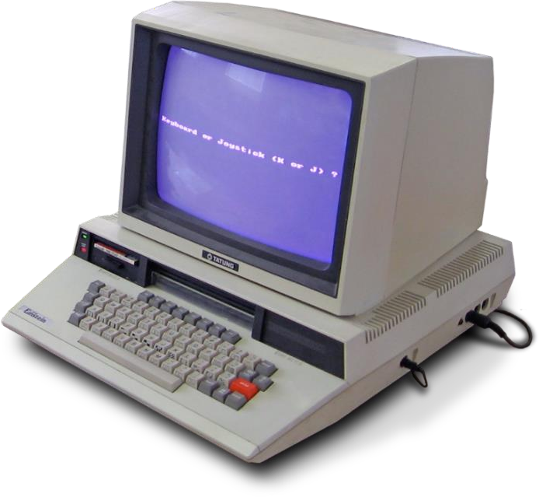

Problemy działów IT
Brak funduszy
Ograniczony czas
Zużywalność sprzętu
Zastój technologii
3

Slide 4


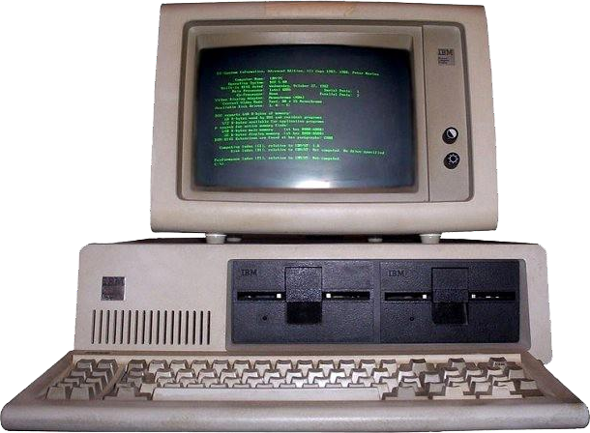
Możliwe rozwiązania
Opcje w toku rozpatrzenia
Optymalizacja użytku
zasobów systemu
Serwer terminali
Tanie komputery osobiste
4

Slide 5





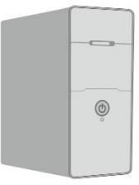


Tło projektu pilotażowego
5

Slide 6
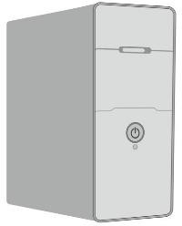
Próbne korzystanie z nowej organizacji stacji roboczej
6

Slide 7






Analiza rynku oprogramowania
7

Slide 8

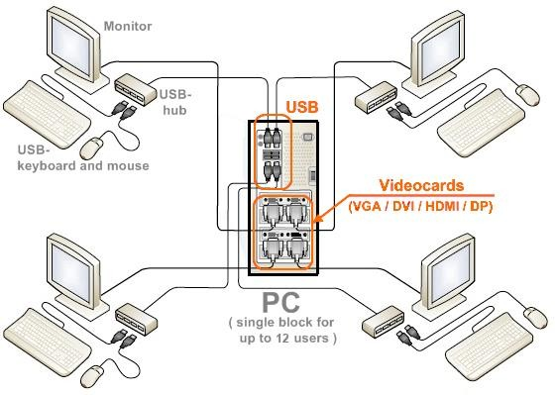
Wybór oprogramowania do projektu pilotażowego
ASTER to program pozwalający na stworzenie paru stanowisk na bazie jednego komputera. ASTER nie używa cienkich klientów i terminali.
Żeby stworzyć dodatkowe stanowisko pracy – Podłączasz drugi monitor (Można podłączyć do tej samej karty graficznej), klawiature i myszke do tego samego komputera (Jeśli to wymagane- mikrofon, głośnik, joystick albo kontroler). Po instalacji i uruchomieniu, ASTER zapewni każdemu użytkownikowi własny, niezależny pulpit.
8

Slide 9
Zaopatrzenie na projekt pilotażowy
Specyfikacja komputera:
Procesor Intel i3 4-tej Generacji 3,7 GHz;
RAM 8 Gb (DDR3);
Zintegrowana karta graficzna(HDMI, DVI, VGA);
Dysk SSD 120 GB;
Zasilacz 450 W;
Monitor 21,5” FHD;
Klawiatura;
Mysz;
Oprogramowanie:
Microsoft Windows 7 x64 Professional;
Microsoft Office 2016 Standard;
Antywirus;
Ilość zestawów – 10.
Całkowita cena – 596 100 rubli.
Ilość stanowisk – 10.
Zakupione do projektu:
Monitor 21,5” FHD;
Klawiatura;
Mysz;
Oprogramowanie ASTER
Ilość zestawów – 10.
Dodatkowe koszty– 105 000 rubli.
Całkowite koszty – 701 100 rubli. Ilość stanowisk – 20.
9

Slide 10
Koszt organizacji 2 stanowisk
Koszty jednorazowe
90 000
82 000
80 000
Ekonomia 40%
70 000
60 000
50 000
49 500
37 220
Ekonomia
40 000
45%
30 000
20 610
20 000
10 000
0
Hardware
Software
Standardowy schemat
ASTER
10

Slide 11
Koszt organizacji 2 stanowisk
Koszty jednorazowe
90 000
82 000
80 000
Ekonomia 40%
70 000
60 000
50 000
49 500
37 220
Ekonomia
40 000
45%
30 000
20 610
20 000
10 000
0
Hardware
Software
Standardowy schemat
ASTER
11

Slide 12
Koszty zorganizowania stanowiska pracy
70 000
60 000
59 610
59 610
59 610
59 610
59 610
59 610
50 000
41%
57%
63%
40 000
30 000
35 055
20 000
25 528
21 935
20 389
19 211
18 425
10 000
Standardowy schemat
ASTER
0
2
4
6
8
10
12
12

Slide 13
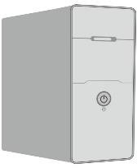
Możliwość ustawienia 12 stanowisk pracy
13

Slide 14
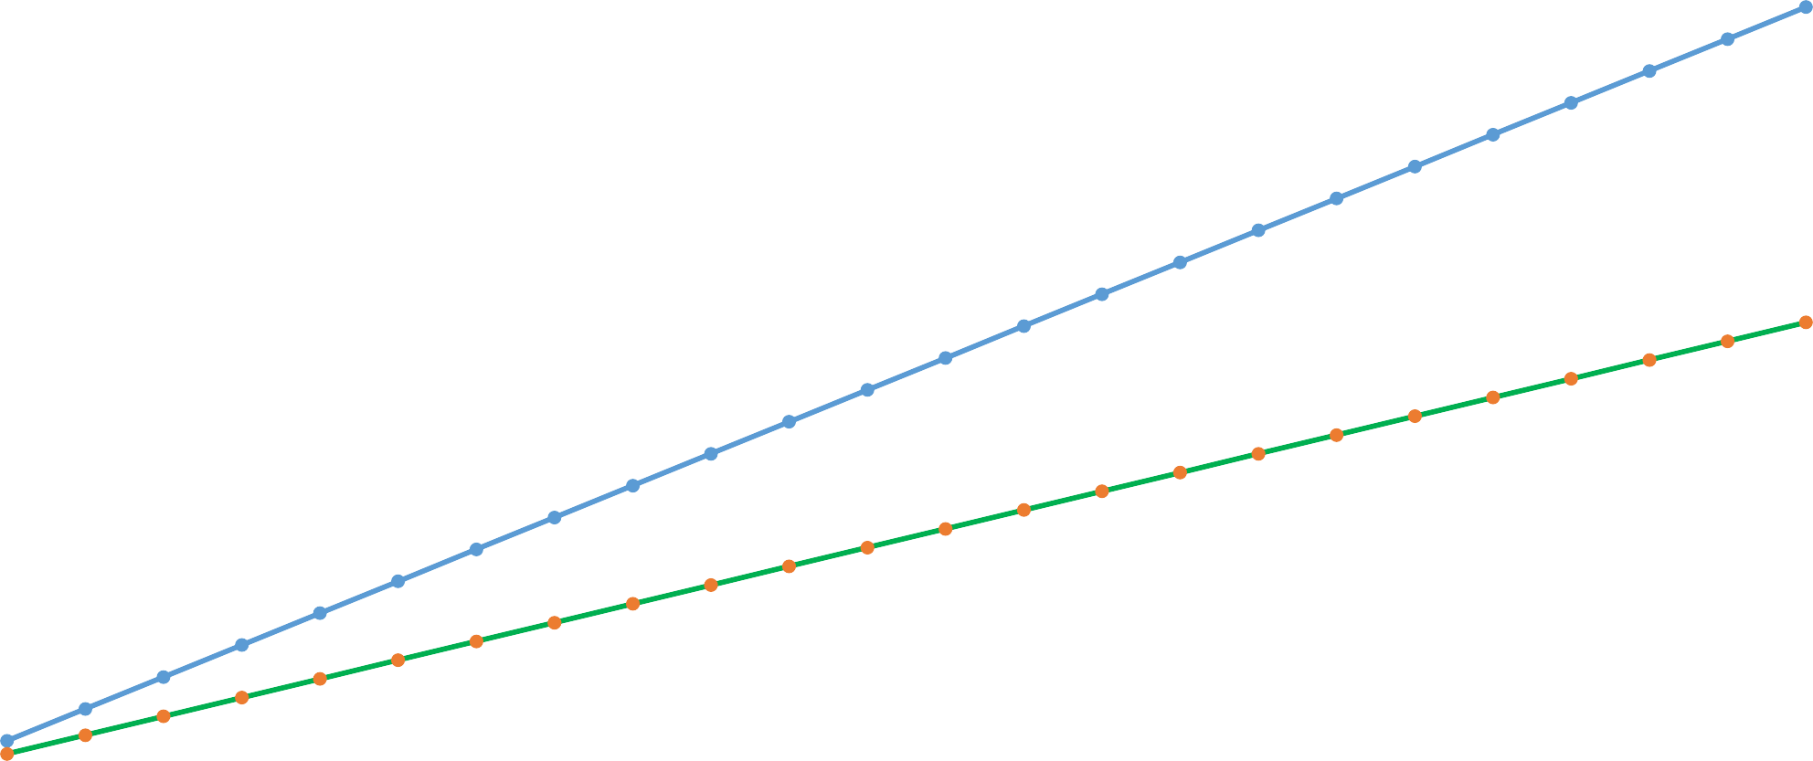
Oszczędzanie na organizacji stanowisk pracy
3 500 000
Standardowy schemat
ASTER
ASTER na 12 stanowiskach
3 000 000
2 500 000
1 178 640
2 000 000
982 200
1 500 000
736 650
1 976 880
1 500 000
1 000 000
491 100
1 125 300
500 000
245 550
750 200
0
2 4 6 8 10 12 14 16 18 20 22 24 26 28 30 32 34 36 38 40 42 44 46 48
14

Slide 15



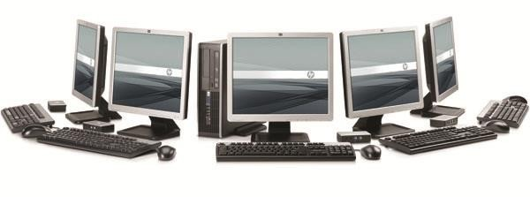
Zalety używania oprogramowania ASTER
Reduce equipment downtime
Economy
Ecology
Up to 12 workstations
15

Slide 16




Wady używania oprogramowania ASTER
Remote administration restrictions
PC Prevention
Weak placement flexibility
16

Slide 17

Podsumowanie
Biorąc pod uwagę wyniki projektu pilotażowego, po przeanalizowaniu zalet i wad programu ASTER, zadecydowano, że jego użycie jest zalecane w przyszłej organizacji nowych stanowisk pracy w przedsiębiorstwach.
17

Slide 18
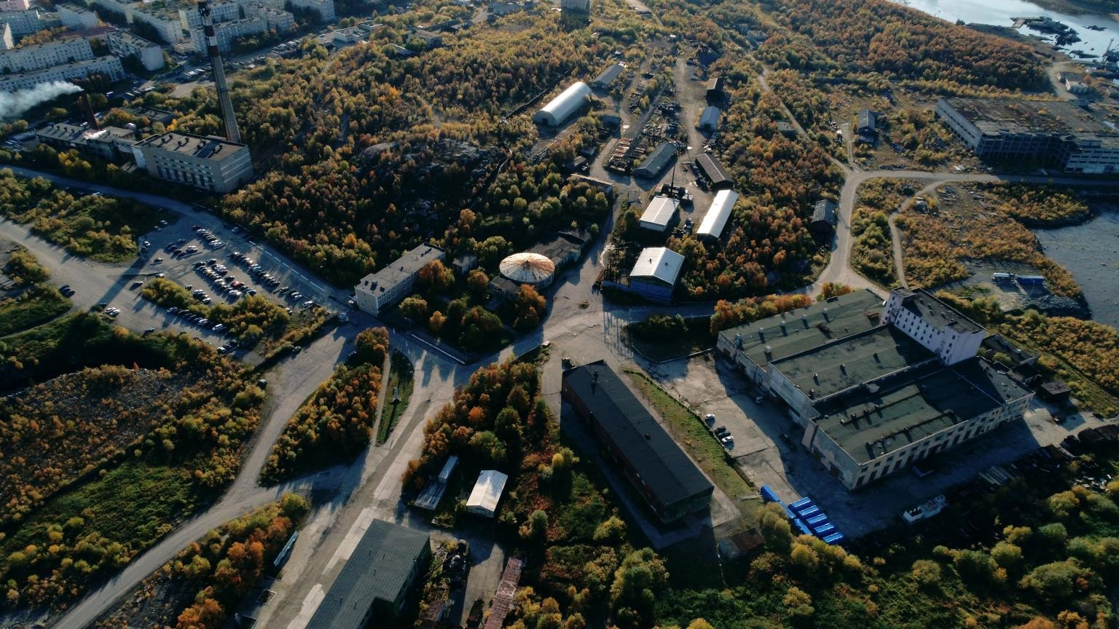
Dziękuje za uwagę!

